Slide 1
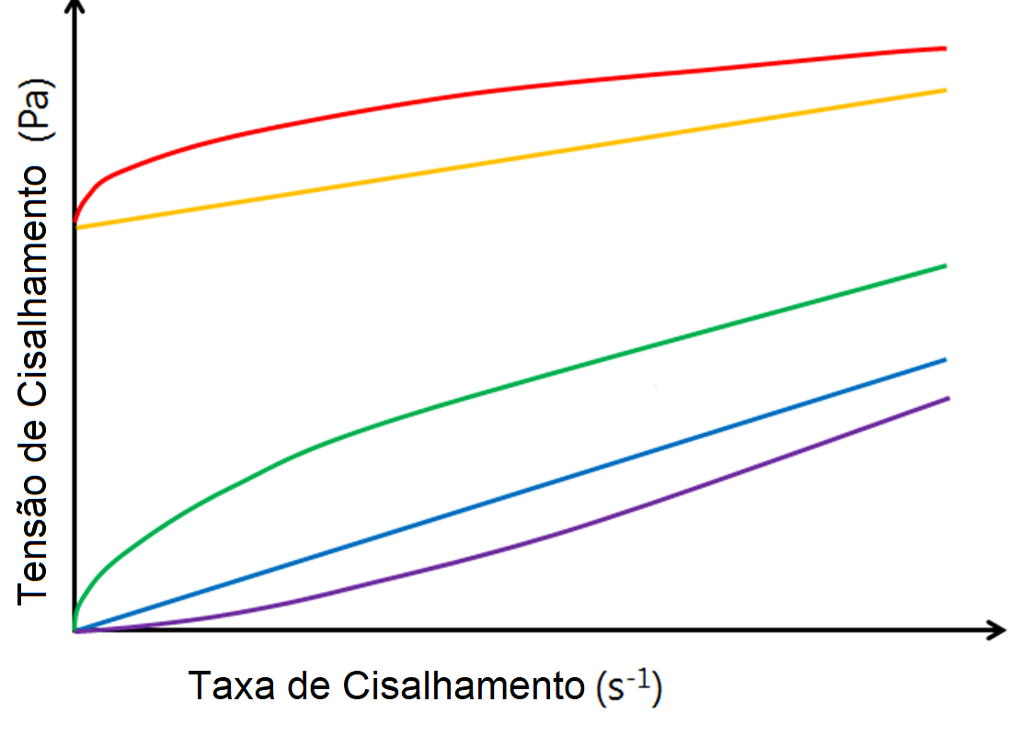
ESPAÇO DESTINADO PARA LOGOTIPOS DE SUA INSTITUIÇÃO.
REMOVA ESTE QUADRO ANTES DE APLICAR O LOGOTIPO.
Instruções para formatação de pôsteres para o WRI 2025
(Arial, 60, negrito)
Nome do primeiro autorª, Nome do segundo autorª, Nome do terceiro autor^{b} (Arial, 36)
*E-mail de contato do autor correspondente (Arial, 32)
ªInstituição do primeiro e segundo autores (Arial, 32)
^{b}Instituição do terceiro autor (Arial, 32).
Introdução (ARIAL, 44, n)
Resultados (ARIAL, 44, n)
Conclusões (ARIAL, 44, n)
Este arquivo é um exemplo para elaboração de pôsteres para o II Workshop de Reologia na Indústria. Sinta-se à vontade para ajustar a quantidade, disposição e/ou dimensões das colunas e figuras, bem como para modificar os tamanhos das fontes conforme apropriado para otimizar a sua apresentação. As instruções em vermelho servem como sugestões. (Arial, 36 ou 32, justificado)
O conteúdo deverá ser escrito em português e impresso em formato pôster com 1,2 m de altura e 0,90 m de largura.
Atenção: Não se esqueça de deletar as instruções e indicações em vermelho!
Os resultados mais importantes podem ser apresentados em tabelas e figuras.
Esta é uma seção opcional.
Tabela 1 – Enumerar as tabelas de acordo com a ordem de aparecimento, centralizadas com caixa de texto. (Arial, 28)
Format |  | Example
-
- | data | -
Arial | 36 | -
Metodologia (ARIAL, 44, n)
Figura 1 – Enumerar as figuras de acordo com a ordem de aparecimento, centralizadas com caixa de texto. (Arial, 28)
aGRADECIMENTOS (ARIAL, 44, n)
A apresentação do pôster deverá considerar os seguintes tópicos de forma concisa e objetiva: Introdução, Metodologia (Materiais e/ou Procedimentos Experimentais e/ou Numéricos) e Resultados. As seções Conclusões, Agradecimentos e Referências são opcionais. Os autores são responsáveis por trazer o pôster impresso.
Esta é uma seção opcional.
rEFERÊNCIAS (ARIAL, 44, n)
Esta é uma seção opcional.

